Slide 1
Ecuaciones Diferenciales Parciales
Ecuaciones parabólicas
Curso de Física Computacional
M. en C. Gustavo Contreras Mayén

Slide 2
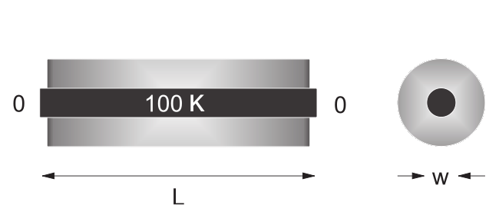
Problema
Hay una barra de longitud L=100 cm y de diámetro w (vista desde el eje x). La barra está aislada en su perímetro, excepto los extremos.

Slide 3
Al inicio la barra cuenta con una temperatura uniforme de 100° C y los extremos de la misma están en contacto con agua helada. El calor fluye hacia los extremos que no están dentro del aislante.

Slide 4
El problema a resolver es: estimar cómo varía la temperatura a lo largo de la barra para un instante de tiempo dado, además de ver cómo cambia con respecto al tiempo.

Slide 5
Ecuación de calor
¿Cómo es el flujo de calor de una región caliente a una región fría?
Expresando en términos matemáticos el fenómeno: decimos que la razón de cambio de flujo de calor H a través de un material, es proporcional al gradiente de temperatura T en el material.
Donde K es la conductividad términa del material.

Slide 6
La cantidad total de calor Q(t) en cualquier momento, es proporcional a la integral de la temperatura sobre del volumen del material:
Donde C es el calor específico del material y es ρ la densidad del material.

Slide 7
Dado que la energía se conserva, la razón de decremento de Q con el tiempo debe de ser igual a la cantidad de calor fluyendo fuera del material.
Después de que tenemos este balance de energía y aplicamos el teorema de la divergencia, la ecuación de calor, resulta:
Suponemos que la densidad del material es constante.

Slide 8
Tenemos una EDP de tipo parábolico con variables de posición y tiempo independientes.
Especificar este tipo de problema implica que no hay variación de la temperatura en las direcciones perpendiculares de la barra (y, z),por lo que sólo tenemos una coordenada espacial:

Slide 9
La temperatura inicial de la barra y las condiciones de frontera son:

Slide 10
Solución numérica
Como se revisó con la ecuación de Laplace, la solución numérica se basa en convertir una ecuación diferencial en una aproximación por diferencias finitas.
El algoritmo se desarrolla a partir de expandir
T(x, t+Δt) y T(x+Δx,t) en series de Taylor, dejándo los términos de menor orden en Δ:

Slide 11
Series de Taylor

Slide 12
La EDP se transforma en una ecuación de diferencias finitas:

Slide 13
Que en forma discreta, se expresa como:
Donde x = i Δx y t = j Δt

Slide 14
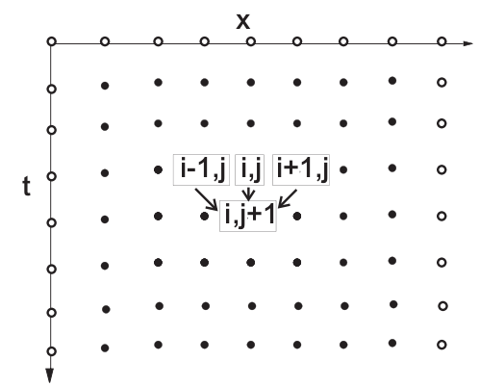
Malla para los cálculos
Para usar el algoritmo se requiere de la siguiente malla:

Slide 15
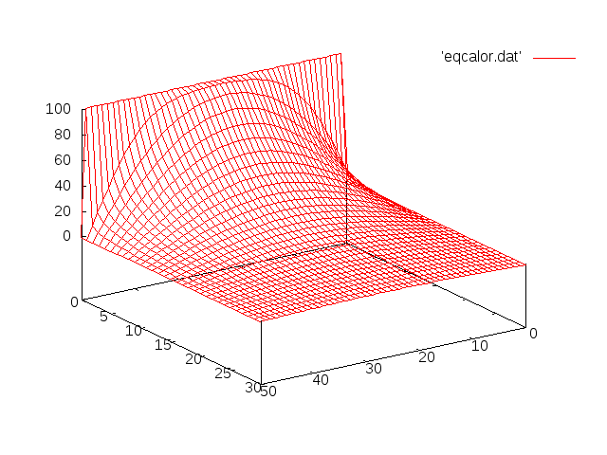
Solución gráfica
Al graficar con gnuplot el archivo de datos, nuestra gráfica es la siguiente:

Slide 16
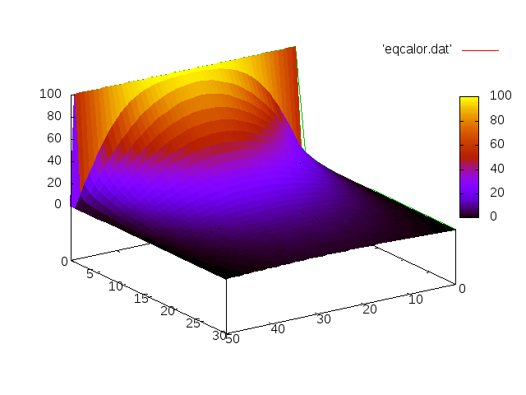
Ajustando gnuplot
#>set pm3d
#>splot 'eqcalor.dat' w l

Slide 17
Puntos a trabajar
(se debe de entregar cada uno de los puntos, a cuenta de la calificación del tema)
1. Prueba de estabilidad:
Revisa que la temperatura diverge con el tiempo si la constante C en la ecuación, se hace más grande que 0.5

Slide 18
2. Dependencia del material:
Repite el cálculo pero ahora para el aluminio, C=0.217 cal/(g °C)
K=0.49 cal/(g °C)
ρ = 2.7 g / cc
Considera que la condición de estabilidad necesita que cambies el tamaño del paso en la variable temporal.

Slide 19
3. Escala:
La curva de temperatura contra tiempo puede ser la misma para diferentes materiales, pero no en escala.
¿cuál de las dos barras anteriores se enfría más rápido?

Slide 20
4. Distribución senoidal inicial: sen ( π x / L)
Utiliza las mismas constantes que en el primer ejemplo y realiza un ciclo de 3000 pasos en el tiempo, guarda los valores cada 150 pasos para que grafiques el enfriamiento de la barra. Puedes comparar los resultados con la solución analítica:

Slide 21
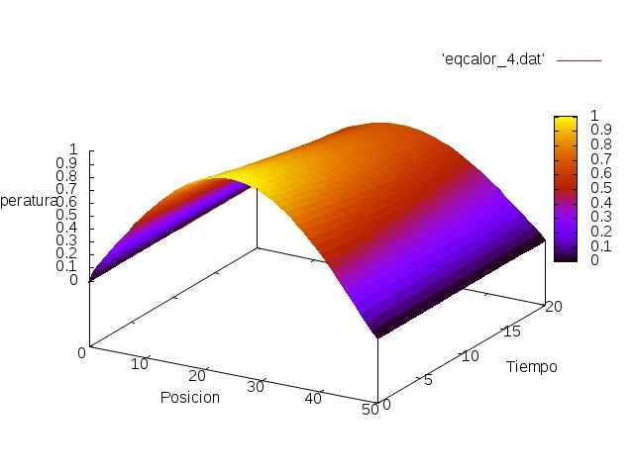
Solución gráfica

Slide 22
5. Dos barras en contacto:
Supongamos que tenemos dos barras idénticas, de 25 cm de longitud. Una de ellas se mantiene a 100 °C y la otra a 50°C, se ponen en contacto a lo largo de su eje y los otros extremos se dejan a 0°C.
Determina cómo varía la temperatura con respecto a la posición y al tiempo.

Slide 23
6. Enfriamiento de Newton:
Imagina ahora que la barra que estaba aislada, se deja en contacto con el ambiente que se encuentra a una temperatura Ta, tal que es diferente a la temperatura inicial de la barra.
La ley de enfriamiento de Newton nos dice que la razón de cambio de la temperatura debido a la radiación es:

Slide 24
La ecuación de calor se modifica para quedar:
Ajusta el algoritmo y el programa para introducir el término de enfriamiento de Newton a lo largo de la barra. Compara el enfriamiento de esta barra con el ejemplo de la barra aislada.

